Slide 1
স্বাগতম

Slide 2
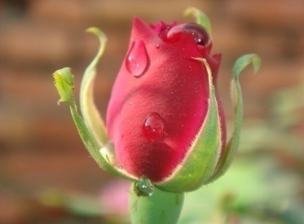
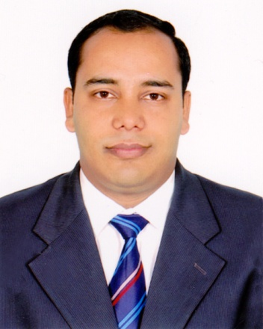
মোঃরফিক আহমেদ {লিটন} সহকারী শিক্ষক{গণিত} কুটিবালিকা উচ্চ বিদ্যালয় কুটি,কাসবা,বি বাড়িয়া। মোবাইল নাম্বারঃ০১৭২৬994141 ইমেইল-ahmad.liton@yahoo.com

Slide 3
শ্রেণী- নবম বিষয়-সাধারণ বিজ্ঞান আজকের পাঠঃমানবদেহের কঙ্কাল

Slide 4
শিখনফল : কঙ্কাল
এই পাঠ শেষে শিক্ষার্থীরা –
মানব কঙ্কাল কী তা বলতে পারবে।
মানব কঙ্কালের কাজ বর্ণনা করতে পারবে।
কঙ্কালের গুরুত্বপূর্ণ হাড় চিহ্নিত করতে পারবে

Slide 5
মানবদেহের গাথুনি: কঙ্কাল

Slide 6
মানবদেহের কঙ্কাল

Slide 8
ধর তোমাদের শরীরে কোন হাড় নেই তাহলে কী হতো?
সোজা হয়ে দাড়ানো যেত না।
নড়াচড়া করা যেত না।
শরীরের পেশীগুলো শক্ত হয়ে আটকে থাকতো না।
শরীর একটি মাংশপিন্ড হয়ে যেত।

Slide 9
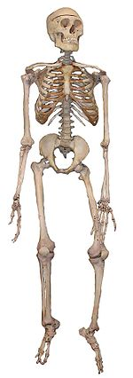
কঙ্কাল পরিচিতি
মস্তক
উর্ধ্বাঙ্গ
নিম্নাঙ্গ
পদতল

Slide 10
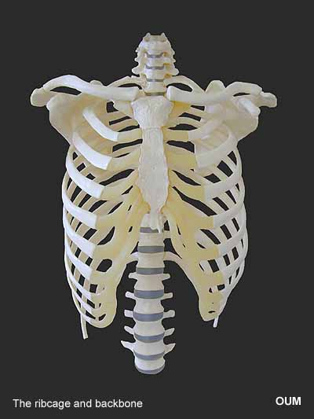
কঙ্কালের কয়েকটি গুরুত্বপূর্ণ হাড়

Slide 11
দলীয় কাজ
কঙ্কালের প্রধান প্রধান কাজ কোনগুলো- দলে আলোচনা করে লিখ।

Slide 12
প্রশ্নত্তোর
?

Slide 13
সকলকে

